Slide 1
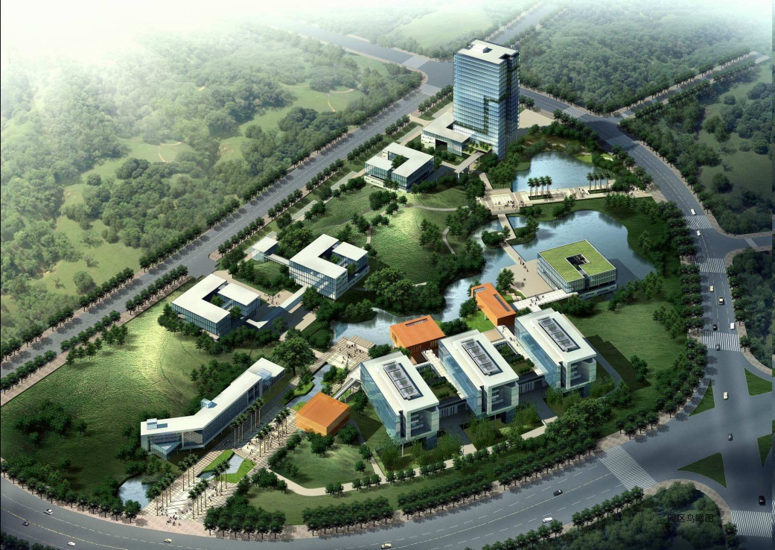
体系建立
分享.学习
制定：刘雄伟 2017.04.21

Slide 2
建立企业运行机制是企业文化的重要组成部分！

Slide 3
企业文化
优秀的视觉，标识
表层
LOGO、网站 域名、EMAIL，服装等等
标准的行为规范 口碑
浅层
口碑，员工的走路、说话、待人接物，作业准则等
企业文化
不知道当讲不当讲……
健全的体系
中层
整个公司的管理体系是否建立、健全，整个公司管理系统运行状况、效果和效率的结合
企业的魅力
深层
愿景、价值观、品牌的内涵等深层的东西

Slide 4
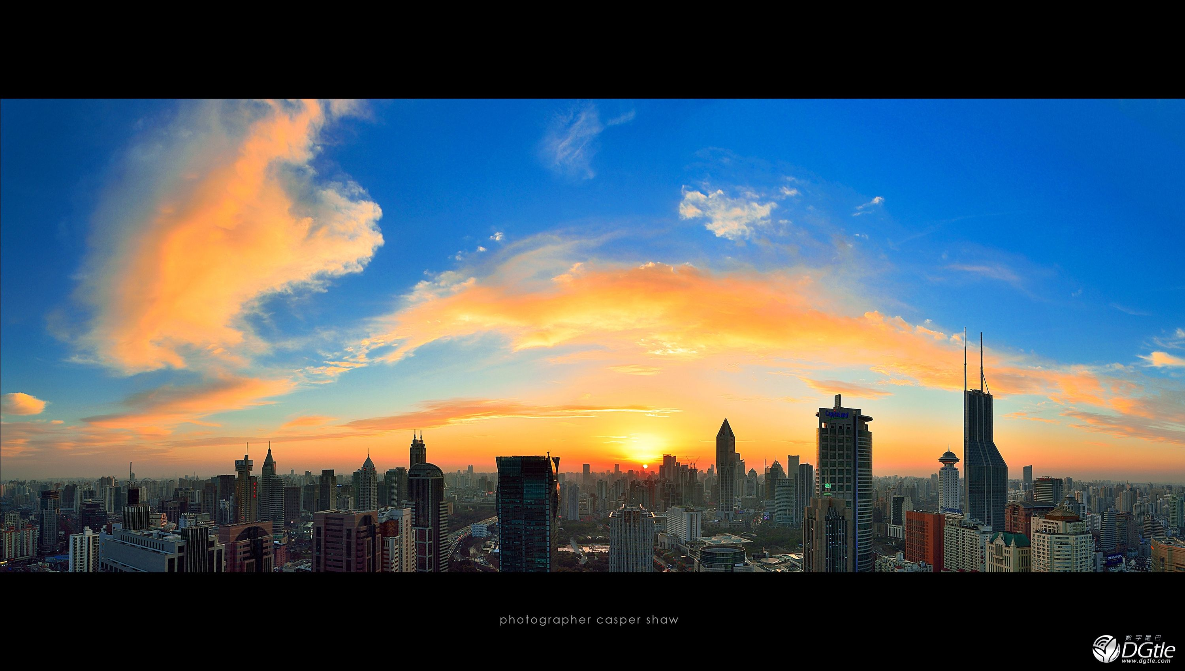
目前定位
其实很多公司已经在中层以上，并且早已向深层发展了。

Slide 5
企业的五个硬件
发展战略规划
企业管理必须具有系统性
各个管理系统之间必须是联动的，
就像一台机器人一样，
只有做好ID,算法，设计好结构，测试有效
有机结合，
才能保证机器人有效的使用。
规范化质量管理体系
人力资源管理
市场营销管理
资本运作管理

Slide 6
质量管理的七个模块
发展战略
核心流程
组织架构
工作流程
核心
战略目标管理 就是企业的大脑，规范化质量管理是企业的两条腿，必须脚踏实地
岗位描述
绩效考核
激励制度

Slide 7

模块1：发展战略
规划企业的发展战略，这是企业要做的第一件事情，换句话讲，企业一定要锁定目标市场，到底要抢占的市场是什么？向哪个方向发展？
布局有道

Slide 8

模块2：核心流程
产品策划
打造品牌
工业设计
专利技术
在战略规划确定、目标市场锁定的前提下，
用一个什么样的核心业务流程运转，
才能最大限度地占有企业的目标市场。
沟通
市场需求
结构设计
核心
服务类
生产品质
组织架构
专利技术
精益生产
快速开模
NPI推进
精益注塑

Slide 9

模块3：组织结构
生产
设备
采购
品质
仓储
一个公司的组织架构直接影响公司行为，将直接决定公司运作的功能是否健全。因此组织结构不是靠CEO画出来的，而应根据公司的战略发展规划需求、核心业务流程、市场需求导向的指引来精心设计。
PMC
工程
算法设计
生产
资材
营销策划
电子设计
销售
结构设计
研发
市场
渠道
工业设计
CEO
信息化管理

Slide 10
模块4：工作流程
市场
研发
生产
品质
工程
资材
公司有多少个具体的工作流程，流程须经过多少组织模块，每个流程是如何确定的？在工作的流程中，责权利如何清晰？资源如何被分配？现代企业管理流程先于、重于和大于部门的设置。

Slide 11
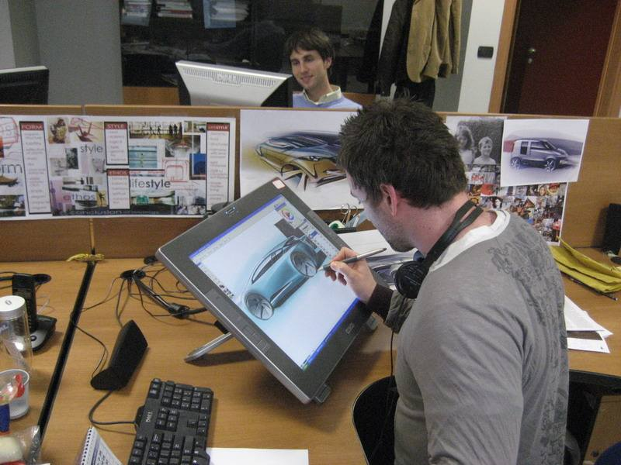
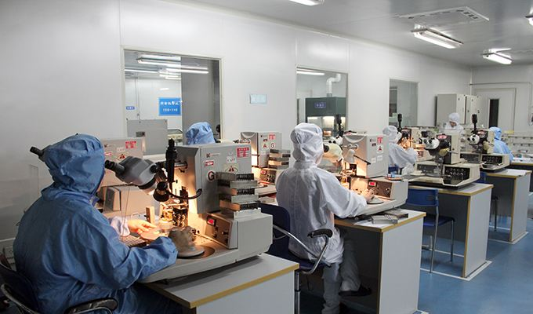


模块5：岗位描述
研发
生产
资材
市场
公司组织结构里设计了多少部门？每个部门的功能是什么？部门与部门之间的互动关系是什么？每个部门里面的三定（定岗、定编、定员）标准是什么？每一个岗对公司所产生的价值是什么？

Slide 12
模块6：绩效管理
70
考核与管理
12
绩效考核不等于绩效管理。绩效管理是一个系统，绩效考核只是其中的一个工具。先进的绩效考核法是目标考核法。。
8
6
目标与考核
4
公司首先要确定奋斗目标，确定工作责任，才能进行绩效考核。
其他
及时性
准确性
任务完成度
配合度

Slide 13

模块7：激励制度
激励应该包含在整个公司管理的全过程中，而不仅仅是事后激励，还应有事前、事中激励等。
只有这样，公司的管理才能形成系统，才有了灵魂，有了核心.

Slide 14
体系内容
战略目标
程序流程
组织结构
部门岗位
规章制度
管理控制

Slide 15
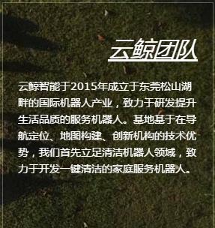
战略目标，经营理念
就是向员工、消费者和市场亮明身份：“我是谁？我是干什么的？”
让员工、消费者和市场对企业有一个明确的认知和定位。所以战略目标和经营理念是企业规范的化管理的第一个组成部分。

Slide 16
程序流程 表单设计
程序流程、表格设计
一个现代化企业先考虑流程后考虑部门，流程比部门更重要，流程大于部门。
流程的作用是：把企业日常工作过程做一个良好的设计，使常规性的工作能够有条不紊，使突发性的工作能够未雨绸缪。
表格设计的作用是：帮助企业把日常工作做的更加清晰规范，因此表格设计必须做到简明好用、程序配套。更重要的是程序和表格的设计和规范，能够为企业信息化和数字化管理打下非常良好的基础。

Slide 17
组织架构，功能模块
生产
设备
采购
明确企业的核心业务流程，核心业务流程确定后，
就能够推算出企业需要怎样的组织结构才能支持企业发展战略规划的实现。
组织架构确定之后，又需要明确在这个组织结构里的每个功能模块的职责。
品质
仓储
PMC
工程
算法设计
生产
资材
营销策划
电子设计
销售
结构设计
研发
市场
渠道
工业设计
CEO
信息化管理

Slide 18

部门岗位，权责价值
部门岗位的权责分析的规范。企业应对部门和岗位权责、员工的任职进行准确、实用和规范地描述。企业的持续发展必须靠“法治”的管理系统，靠任职资格来规范员工、管理者的任用和考评标准。
岗位价值分析能够明确企业每一个岗位对公司产生的具体价值，对公司核心目标和核心价值观贡献的重要性。也是岗位工资及其他待遇的标准基础。
因此，企业的岗位描述具有良好的授权的功能。任职资格描述对员工工作能力具有判断的功能。岗位价值分析对员工工作所产生的贡献具有检验、评价的功能。

Slide 19

规章制度，纪律规范
企业规章制度是指全体员工都需遵守的游戏规则。制度不是越多越好，但有一个前提，制订了就必须执行。制度就像一把不断上下挥动的刀，没有员工违反它时，制度似乎并不发挥作用，但是只要有人违反，那就必须有过必罚、有罪必惩。

Slide 20

管理控制，决策支持
在日常工作中有多少需要控制的模块？
在每一个控制的模块里有多少个控制点？
每一个控制点信·息反馈的频率是多少？
这此信息的收集、分析、使用和保密级别是如何设定的？
只有经过处理的信息才能够支持企业的决策行为。一个管理者必须思路清晰，谋定而后动。在企业里真正有效地建立起一个管理的控制系统和决策的支持系统。这个系统对于企业尤其是企业的各级管理者来说是非常有价值的。

Slide 21
体系建设步骤
第一阶段：员工责任意识培养

Slide 22

成功的关键是执行力
战略的正确并不能保证公司的成功，成功的公司一定是在战略方向和执行力两个方面都到位。
在战略上完全踏空而失败的公司并不多，更多的公司是在几乎同样的战略方向下在竞争中拉开了距离，执行力在公司的发展中起到了更持久的作用，它不仅可以执行战略，而且可以在过程中巩固，优化战略的方向，形成战略制定和战略执行之间的双向互动。

Slide 23

执行力的核心是责任
执行力的基础是执行力组织和执行力文化，
其核心就是责任，包括职权职责的定位和责任意识的培养。

Slide 24

优秀的管理者关注结果
优秀的管理者一定是负责任的管理者，负责任的管理者总是关注于结果。
关注于结果：
第一，必须衡量“解决问题”在公司中的作用，并使“解决问题”变成一项战略步骤；
第二，必须果断地、永久地解决工作中浮现出的日常问题。
找方法不找借口，勇于解决问题。

Slide 25

管理者职业要素
任务——任何职业的首要特征都表现为它必须完成的工作任务。
工具——掌握完成工作任务所需的工具是做好工作的保障。
原则——完成任务和运用工具所遵循的原则决定工作的质量。
责任——工作的责任与工作的重要性相关联。

Slide 26

承担责任与管理
有良好的管理才能吸引住最优秀的工作人员，并且指导他们，让他们 各展其才。公司内最大的未开发的资源就是工作人员的潜力，管理者有责任发挥这广泛的智慧力量。
有效的管理必须责任分明，有效的管理者应当为事情的结果负起自己的责任。
责任的一个重要方面就是要承认你并非无所不知。

Slide 27

责任的重要性
责任是企业的生命线
责任让我们变得更勇敢
责任让人更容易取得成功
责任是生活的一部分
忽视责任意味着降低企业竞争力

Slide 28

什么在妨碍责任感
社会风气的影响——
务虚的办事风格
埋怨多于改变
总想方设法将责任推给他人和事
人类固有的旁观者效应

Slide 29
体系建设步骤
第二阶段：责任是什么

Slide 30
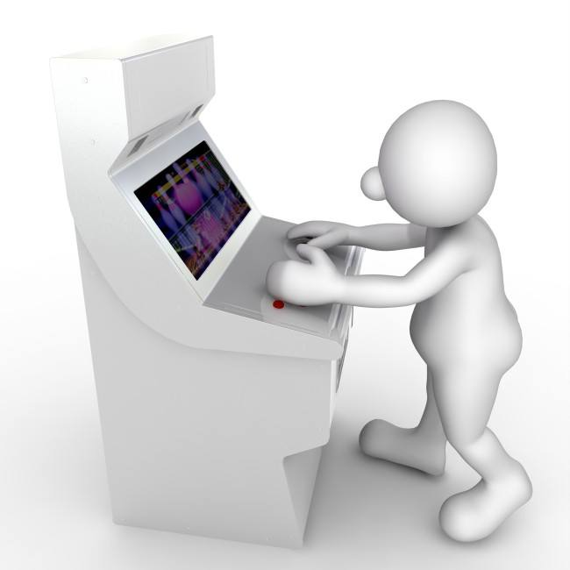
责任是一种选择
责任感的基本理解就是有权作出选择，要么承担责任，要么不承担责任。
一旦选定的责任成为我们人生的驱动力，并逐渐成为一种习惯，它将成为帮助我们获得成功的最重要的条件。
自觉是责任感的核心要素。

Slide 31

责任意味着不找借口
借口是不成功的理由
总是寻找借口的心态让人们都变成了受害者。
一旦习惯了找借口，就不愿意努力去改变自己的处境。
借口、悲观主义和无助感总是相伴而行，他们是个人责任感的敌人，也是成功的敌人。
肩负责任是困难的。然而，对承担责任的回报将是长期的自信、被尊重和有力量的感觉。

Slide 32

责任的界定
责任感的两个纬度——对谁负责、为谁负责。
选择对谁负责，意味着我们对之作出了承诺。
不太有责任感的人往往会为行为承担责任，而那些更负责的人，往往会为结果负责。
领导者们普遍认为 ，最大的烦恼来自于那些只为自己的行为过程负责的人。但问题在于，有太多的管理者的管理方式让人们误以为他希望为过程而非结果负责。
负责任的领导让下属明白，追求结果而非行为过程，是良好表现的核心特征。

Slide 33

责任感是相对的
责任感的相对性就体现在“对谁负责”和“为谁负责”的评判标准的选择上。
工作上极具责任感的人，在家庭中不一定认为有责任心。
企业不能指望成为一个人所有责任感的核心。
对企业和对顾客的责任感应当平衡。

Slide 34

归责思维与组织执行力
责任感的选择性体现在归责思维。
归责思维的两个趋势——外在归责与内在归责
外在归责往往将责任归于外部环境、条件，因而不在自身找原因，为推卸责任找借口。
内在归责强调在自身查找原因，具有内在归责思维的人往往勇于承担责任，并努力改进自己的工作。
当组织中的每一个人都习惯于内在归责时，组织的执行力就会不断提升。

Slide 35
认清自己的责任
管理者的艺术
1.感情投资，长线收益
2.团队纪律，高于一切
3.信任下属，事不躬亲
4.严格自律，以身作则
5.胸襟豁达，宽容心态
6.慧眼识人，任人唯贤
员工的责任
1.忠诚于自己的领导和企业
2.维护企业的利益和形象
3.认真做好本职工作
4.严格遵守公司的制度
5.不断提升自己的业务能力和水平
6.团队意识强

Slide 36
体系建设步骤
第三阶段：建立企业对客户的责任体系

Slide 37

完成了工作≠服务客户
有很多强大的力量将我们从顾客的身边拉开。
大家都在努力工作，然而可能忽视了自己的客户。

Slide 38
对客户的承诺
品质标准
交期标准
成本标准
服务标准

Slide 39
市场研究
关注你的客户、你潜在的客户和你过去的客户

Slide 40

了解客户的四个典型问题
1.谁是我们的客户。
2.什么是客户认可的价值。
3.你从客户那里获得的成果是什么。
4.你的客户战略是否与你的经营战略配合得很好？
确定服务的核心

Slide 41
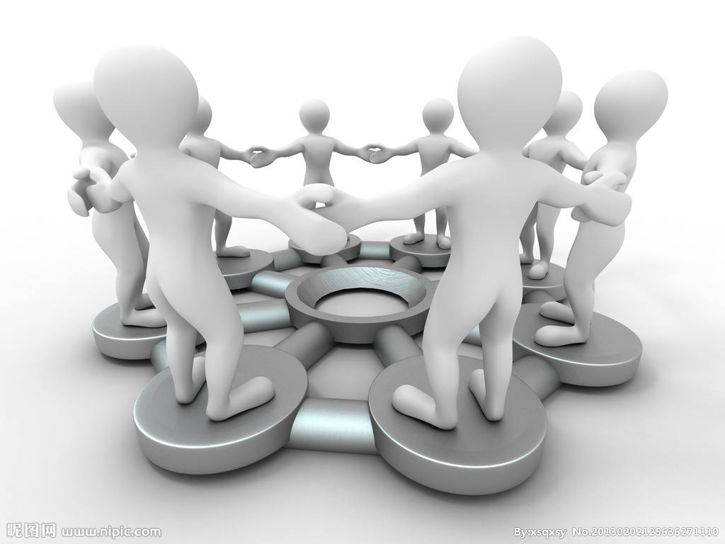
第四阶段：建立员工对公司的责任体系
1、给出一个清晰的有意义的方向
2、企业使命与愿景的规划
3、愿景与业务发展目标的制定
4、企业所尊重的价值观的提炼
5、文化环境建设
6、部门责任体系建立
7、岗位责任体系建立
8、责任考核体系建立
9、责任回报体系建立

Slide 42

第五阶段：企业对社会的责任体系建立
1、企业对社会的责任意识就是管理者的社会责任意识体现
2、企业承担社会责任的动因——机构对社会的影响、社会本身的要求
3、企业的社会责任塑造企业的品牌
4、承担社会责任的两个途径：
——对产品或服务的质量监控
——对社会的人道主义关怀
5、把社会的问题看成是企业的机会
6、社会责任的限度
负责任的管理者不会应为追求个人利益而使企业衰落
企业的经营绩效是企业承担社会责任的决定因素
具备承担社会责任的能力和职权
7、学会拒绝承担不当的社会责任

Slide 43

第六阶段：企业内部问题解决体系建立
1、最实用的解决问题的方法：七步成诗法
2、界定问题
3、界定目标
4、寻求解决问题的途径
5、制定行动计划
6、排除故障
7、沟通
8、执行

Slide 44
第七阶段：全员责任意识的修炼体系建立
1、第一项修炼学习：通过积极的个人成长与改变，活出有意义而且有活力的人生
2、第二项修炼负责：成为解决问题的人，以解决问题为导向而达成目标
3、第三项修炼创意：即使面临障碍，也能找到达成目标的新方法
4、第四项修炼服务：帮助他人成功，提高组织、产品、个人附加值
5、第五项修炼信任：坚守承诺，言出必行
6、实践优势原则

Slide 45
以上，汇报结束

